Slide 1
垃圾回收基础知识
杨勇勇 yangyongyong@huawei.com

Slide 2
课程目标
建立起对垃圾回收领域的自顶向下的全局认识。
了解垃圾回收的各个设计方面、各种算法，及其对性能的影响。了解目前垃圾回收研究的前沿和发展方向。
了解编译器需要对垃圾回收系统提供的基本支撑能力。

Slide 3
课程内容
垃圾回收的原理和算法
垃圾回收的概念和意义
垃圾回收算法：对象分配、垃圾识别、对象回收
分代垃圾回收
并行、并发垃圾回收
编译器、虚拟机为了高效支持上述垃圾回收原理所需要提供的编译器机制
GC barriers
内存布局、
Object Map
Stack map
safepoint

Slide 4
01
垃圾回收的原理和算法
01
目录
CONTENTS
02
编译器、虚拟机的GC机制
02

Slide 5
什么是垃圾回收（Garbage collection）？

Slide 6
基本内存操作
class C0 {
...
}
class C1 {
v : Int64 // 值成员
r : C0 // 引用成员，在自动内存管理中具有特殊意义
}
var obj1 : C1 = C1() // 分配内存，写引用变量
obj1.v = 99 // 写
obj1.r = C0() //分配内存，写引用成员
let v1 = obj1.v // 读
let r1 = obj1.r // 读引用成员，写引用变量
分配内存
写内存
读内存
释放内存
free (C/C++)
delete (C++)
内存如何释放是managed language(Cangjie/Java/Golang/Swift等) 和 unmanaged language(C/C++/Rust等)的主要差别之一。
垃圾回收解决的问题是“内存如何释放”。
为了做到高效正确地自动释放内存，也必须适当地处理分配分配、写、读等其它基本操作。

Slide 7
为什么使用垃圾回收？

Slide 8
为什么使用垃圾回收？
避免常见的内存管理错误
无用单元：不能被访问，但还没有释放。将永远无法被释放（内存泄露）。
悬垂引用：还能被访问，却已经被回收。程序崩溃、未定义行为。
责任分离
程序员集中注意力于业务逻辑，而不是内存管理。
提高性能
基于bump-pointer的分配回收算法比C语言的基于free-list的malloc和free更快。
有编译器的配合，生成快速路径
对并发、多核的硬件资源有利
即使应用程序是单线程的，也可以有多个GC线程帮助它管理内存。
利用异构CPU，将GC线程放在小核上，可以减少能耗。
一些并发无锁数据结构在有垃圾回收的情况下实现更容易。
Michael-Scott lock-free queue
Read-copy-update (RCU)

Slide 9
垃圾回收基本原理

Slide 10
基本概念
堆（heap）：堆里可以分配对象，堆由GC管理。
对象（object）：在堆上分配的存储空间。
引用（reference）：指向一个对象的指针。
根（root）：从堆外指向堆内的引用。
对象
对象
对象
根引用
对象
对象
根引用
对象
对象
对象
根引用
对象
根引用
堆
根集合

Slide 11
引用关系和可达性
如果一个对象不可从“根”到达，就是垃圾。
注：根是应用程序可以直接访问的变量（如局部变量）
可以直接访问 -> 近似认为将来会被用到
对引用变量和引用成员的写操作定义 了引用关系： var r1 = C0() // r1是全局或者局部引用变量 obj1.r2 = C0() // r2是引用成员
所有引用关系的集合构成了可达性(reachability)图
垃圾
对象
垃圾
对象
活
对象
活
对象
活
对象
垃圾
对象
垃圾
对象
根引用
活
对象
垃圾
对象
根引用
活
对象
活
对象
垃圾
对象
根引用
活
对象
垃圾
对象
根引用
活
对象
垃圾
对象
根引用
活
对象
垃圾
对象
活
对象
活
对象
垃圾
对象

Slide 12
根集合（root set）
根集合中的引用
可以被应用程序直接访问
因此根指向的对象都是活的
具体包括
局部变量
静态（全局）变量
被外部接口保留的
例如JNI的LocalRef等
其他根
由语言、虚拟机、运行环境定义
局部变量
LocalRef
局部变量
静态变量
LocalRef
局部变量
静态变量
GlobalRef
静态变量
GlobalRef
局部变量
静态变量
局部变量
其他根
局部变量
其他根
局部变量
其他根
根集合

Slide 13
内存垃圾
如果一个对象将来永远不会被使用到，它就是垃圾。
被判定为内存垃圾的对象不会再被程序访问到
一个对象
会
将来会被使用吗？
不会
活对象
Ⅹ
内存垃圾

Slide 14
对象布局（object layout）
对象
对象头（header）
有和GC相关的元数据，也有和语言相关的元数据
可有可无，和具体语言、虚拟机有关
元数据可以集中放在一块特定区域
字段（field，也叫“域”）
值字段
引用字段
运行时（虚拟机）有能力识别对象哪些字段是值，哪些字段是引用。
对象头
对象
对象
值字段
引用字段
值字段
值字段
引用字段
对象
对象（放大图）
根引用
堆

Slide 15
内存分配
垃圾识别
内存回收
分块垃圾回收算法介绍
分代垃圾回收
并行垃圾回收
并发垃圾回收

Slide 16
垃圾回收的三个组成部分

Slide 17
垃圾回收算法的三个组成部分
内存分配
垃圾识别
内存回收
内存分配：给新建的对象分配空间
垃圾识别：识别哪些对象是垃圾
内存回收：将垃圾占用的空间回收，以便将来继续分配
具体的垃圾回收算法（如mark-sweep, mark-compact等）是以上三者的组合。

Slide 18
内存分配

Slide 19
内存分配的两种基本方法
Free-list
（空闲列表）
Bump-pointer
（顺序分配）
Region-based （基于区块的分配器）
（属于综合型的方法）

Slide 20
Free-list 空闲列表
用一个列表记录哪些区域是空闲的。
列表
堆空间
占用
空闲
占用
空闲
占用
空闲
占用

Slide 21
Segregated Free-list
实践中，空间一般按照对象大小分割管理。
提高速度
一定程度上缓解内存碎片（不能彻底缓解）
size1
空闲
占用
空闲
空闲
占用
占用
新对象
新对象
size2
新对象
占用
占用
空闲
空闲

Slide 22
Bump-pointer 顺序分配
（有时译作“阶跃指针”）
（也叫bump-a-pointer、contiguous allocation（连续分配））
空闲空间是连续的，从空闲空间的开头连续分配即可。
Free-pointer
占用
新对象
新对象
空闲
新对象

Slide 23
内存分配方式比较
Bump-pointer分配方式比free-list更快
操作简单，Cache局部性好
分配方式 | 内存分配速度 | Cache局部性（影响访问速度）
Free-list | 慢 | 差
Bump-pointer | 快 | 好

Slide 24
垃圾识别

Slide 25
垃圾识别的两种基本方法
Tracing
（跟踪）
Reference counting
（引用计数、RC）

Slide 26
Tracing（跟踪）
对象
从根出发，计算“传递闭包”（transitive closure）
可达的对象就是活对象
不可达的是垃圾
对象
对象
对象
对象
对象
对象
对象
根引用
对象
对象
根引用
根引用
对象
对象
对象
对象
根引用
对象
根引用
对象
对象
对象
对象
对象
对象

Slide 27
Reference counting（引用计数）
为每一个对象记录：有多少个引用指向它，称为这个对象的 “引用计数”（reference count，RC）
当一个对象的引用计数降到0时，这个对象必然不能从根抵达，必然是垃圾。
3
4
2

Slide 28
演示：Naive reference counting （naive RC，朴素引用计数）
又称immediate RC（立即引用计数）
每次有引用增删，立即更新引用计数
1
2
2
3
根引用
根引用
1
1
2
1
0
循环垃圾
1
2
1

Slide 29
垃圾识别方式比较
Tracing是完整的，环形垃圾不影响可达性。
Reference counting不能识别环形垃圾。
可以用tracing补充reference counting，称为“backup tracing”。
注：有的RC算法使用trial deletion，但trial deletion速度很慢，不建议使用。
Reference counting可以及时回收内存以供重用。
Tracing需要扫描整个堆才能发现垃圾。
可以用分代（generational）的GC来缓解。
垃圾识别方式 | 环形垃圾处理 | 回收的及时性
Tracing | 可以处理 | 不及时
Reference counting | 不能处理 | 及时

Slide 30
注意：“及时”不等于“不卡顿”
“及时”的意思是可以尽早发现垃圾，释放它们的内存，以供继续分配，不容易耗尽内存。
“卡顿”的意思是GC造成应用程序线程暂停执行（即stop-the-world），无法响应业务请求。
触发stop-the-world GC，以及用RC同步地回收一个极大的单向链表，都会使应用程序线程停顿。
可以用并发（concurrent）GC来及解决
递归回收
对象
对象
对象
对象
应用暂停
应用线程
对象
对象
应用线程
对象
对象
应用线程
GC线程
GC线程
对象
对象
对象
GC执行
……
GC开始
GC结束
触发stop-the-world GC造成卡顿
RC同步回收大数据结构造成卡顿

Slide 31
内存回收

Slide 32
内存回收的三种基本方式
适用于free-list分配器
适用于bump-pointer分配器
Compaction
压缩
Sweep to free-list
清扫到空闲列表
Evacuation
撤离

Slide 33
Sweeping (to free-list) 清扫（到空闲列表）
垃圾占用的空间直接加回free-list
占用
占用
占用
占用
空闲
空闲
占用
空闲

Slide 34
Compacting 压缩（也叫“整理”）
将活对象推向空间的一侧
Free-pointer
占用
占用
占用
占用
占用
占用
占用

Slide 35
Evacuation 撤离
将活对象拷贝到另一块连续空间
原空间全部释放
占用
占用
占用
占用
占用
占用
占用
Free-pointer
占用
占用
占用

Slide 36
内存碎片问题（fragmentation）
大量零散的小空闲空间
大对象无法找到合适的位置分配
即使总空间足够也无法分配
内存利用率降低
通过移动对象（压缩、撤离）来解决
无处可分配
新对象
占用
空闲
占用
空闲
占用
空闲
占用
空闲
占用
空闲
占用

Slide 37
内存回收方式比较
Sweep to free-list回收速度快，因为无需拷贝对象，只需要加入列表即可。
Compaction和evacuation都需要拷贝对象，速度慢。
Compaction节省空间，但由于原地址和目标地址重叠，速度很慢。
Evacuation相对较快，但需要额外的空间。
回收方式 | 移动对象 | 回收速度 | 内存碎片
Sweep to free-list | 不移动 | 快 | 有碎片问题
Compaction | 移动 | 很慢 | 无碎片问题
Evacuation | 移动 | 慢 | 无碎片问题

Slide 38
具体的垃圾回收算法是 内存分配、垃圾识别、内存回收 的有机组合

Slide 39
具体的垃圾回收方式是 内存分配、垃圾识别、内存回收的有机组合
算法 | 内存分配 | 垃圾识别 | 内存回收 | 应用程序速度 | 垃圾回收器速度 | 全程序速度
Mark-sweep | Free-list | Tracing | To free-list | 慢 | 快 | 一般
Naive RC | Free-list | Naive RC | To free-list | 慢 | 慢 | 慢
Deferred RC | Free-list | Deferred RC + backup tracing | To free-list | 慢 | 快 | 一般
Mark-compact | Bump-pointer | Tracing | Compaction | 快 | 慢 | 一般
Semi-space | Bump-pointer | Tracing | Evacuation | 快 | 慢 | 一般

Slide 40
分配和回收的速度都快，可以吗？

Slide 41
分块

Slide 42
内存分配
垃圾识别
内存回收
分块垃圾回收算法介绍
分代垃圾回收
并行垃圾回收
并发垃圾回收

Slide 43
分块内存分配、回收器 （region-based、regional）
内存分成等大的大块（chunk，一般超过一个页，如32KiB）
分配时，在块内顺序分配，对象不可以跨块。
回收时，完全空闲的块可以整块放入free-list。
如果有需要*，可以通过拷贝，整理内存碎片。
*注：有的GC可以往不全空的块里继续分配，有的GC则要求必须先清空再分配。
块free-list
完全空的块
加回free-list
如有必要，撤离到新块，整理碎片
（即：defragmentation）
预留的内存块

Slide 44
分块垃圾回收器举例
2000年以来出现了很多分块的垃圾回收算法
GC或虚拟机 | 诞生时间 | 描述
Lang & Dupont | 1985 | 分块用于整理碎片，但仍然使用free-list分配内存。
Mature Object Space | 1992 | 分块、分代，采用remembered set。
Garbage First（G1） | 2004 | 并发GC算法。OpenJDK 9开始作为缺省GC算法。
Pauseless | 2005 | Azul开发的并发GC，实现在Azul的Zing JVM上。
JRockit | 不详 | 可能是最早的mark-region GC，已停止维护。
Immix | 2008 | 一种Mark-region GC。可以重用部分分配的块，有必要时才整理内存。
RC-Immix | 2012 | Immix的变种，使用deferred RC。
Shenandoah | 2016 | RedHat开发的并发GC算法，包含于OpenJDK 12
ART (Android RunTime) | 2017 | 自8.0以来，ART的GC也是分块的并发GC算法
ZGC | 2018 | Oracle开发的并发GC算法，包含于OpenJDK11

Slide 45
内存搬移的策略比较
内存复制
对比
内存整理
heap (4 regions)
heap (4 regions)
heap after copying (6 regions)
heap after compaction (4 regions)
heap after reclamation (2 regions)
heap after reclamation (2 regions)
在内存整理算法里，from-region里的活对象被搬移后可立即用于内存分配，从而降低内存峰值

Slide 46
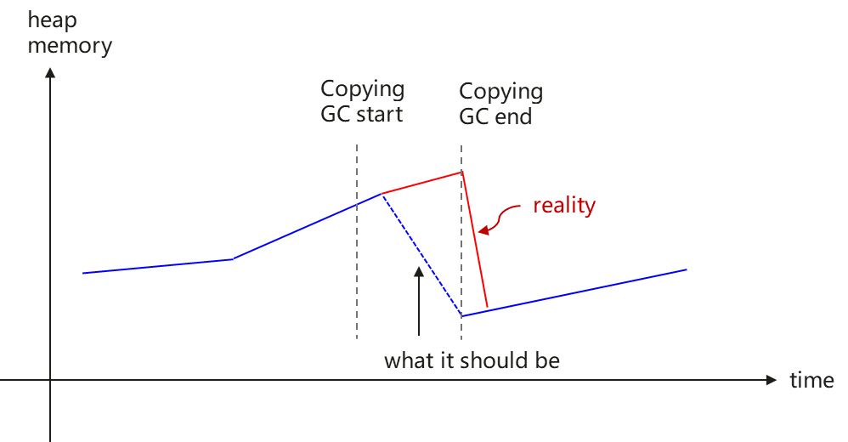
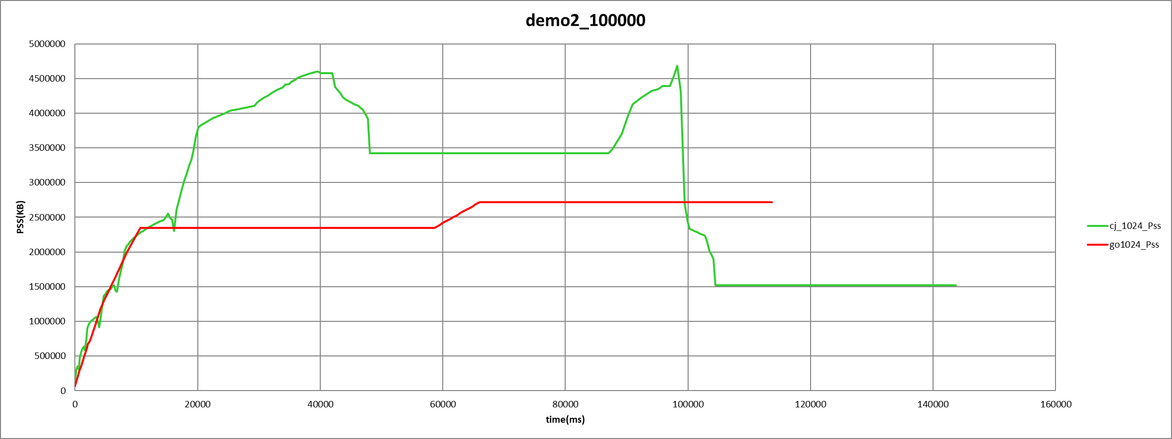
复制算法的内存峰值问题
早期基于并发复制GC某仓颉应用执行过程的内存曲线
semi-space copying算法导致GC过程中的存活对象占用两份内存，GC完成后才能释放旧数据占用的内存
次生问题：尾延迟劣化
内存峰值导致堆内存提前耗尽
应用线程需等待GC完成才能分配内存： Allocation Stall
Out-Of-Memory GC需要在全局暂停(Stop-The-World)状态执行

Slide 47
分代垃圾回收

Slide 48
提问：对象的“新生儿死亡率”高不高？

Slide 49
分代垃圾回收 Generational GC
大多数对象都“早死”。
少数对象可以活下来，而且活得很久。
新生代
GC
存活代
GC
老年代
少量存活
少量存活
大部分死亡
大部分死亡

Slide 50
所以，经常在新对象中找垃圾 尽量少去扫描老对象（不太可能变成垃圾）

Slide 51
分代垃圾回收演示：法1：按代分割区域
类似semi-space，但大小不同
年轻代
中间代
老年代

Slide 52
分代垃圾回收演示：法2：用位（sticky bit）标记对象
不用移动对象，适用于free-list
Free-list
占用
空闲
空闲
占用
空闲
占用
占用
老
新对象
新对象
老
占用

Slide 53
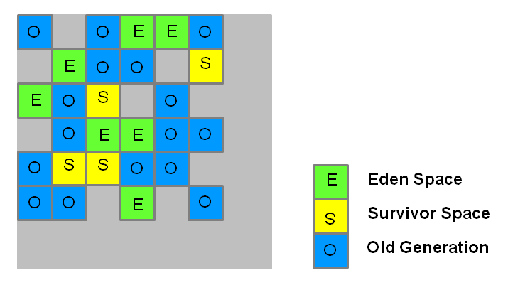
分代垃圾回收演示：法3：不同区块担任不同角色
每个区块做标记，不要求同一代的对象都位于连续区域。
适合于分块的GC算法，如Garbage First （G1）
来源：Oracle. Getting Started with the G1 Garbage Collector. https://www.oracle.com/technetwork/tutorials/tutorials-1876574.html

Slide 54
Remembered Set
老年代
对象
对象
对象
记住有哪些从老年代到年轻代的引用
被老对象指向的年轻对象，认为是活的
对象
对象
年轻代
对象
对象
对象
对象
对象
记住这个对象
对象
对象
对象
垃圾
对象
根引用
根引用
对象
根引用
根集合

Slide 55
分代GC的算法选择
Eden代
evacuation
年轻代常采用
copying
年轻代
evacuation
Survivor代
evacuation
老年代可采用
sweep/compact
老年代
mark-sweep
Tenured代
Mark-compact
Generational mark-sweep
OpenJDK 1.8及以前的“Parallel”
Generational mark-compact

Slide 56
内存分配
垃圾识别
内存回收
分块垃圾回收算法介绍
分代垃圾回收
并行垃圾回收
并发垃圾回收

Slide 57
并行与并发垃圾回收

Slide 58
概念：mutator和collector
Mutator
Collector
译作“赋值器”
一般指应用程序线程
Mutator可以改变对象图的结构
即：增加引用、删除引用、修改引用等
译作“回收器”
指GC线程
GC线程从来不会改变对象图的结构
删除边
obj1.field2=null
对象
回收
（不改变指向）
对象
对象
添加边
obj1.field1=obj2
对象
根引用

Slide 59
并行GC （Parallel GC）
串行GC
并行GC
只有一个GC线程
有多个GC线程
Mutator
Mutator
Mutator
Mutator
Mutator
Mutator
GC线程
GC线程
GC线程
只有一个GC线程
GC线程
GC线程
多个GC线程

Slide 60
并发GC （Concurrent GC）
Stop-the-world (STW) GC
并发GC
GC线程不能和mutator线程同时运行
有多个GC线程
应用暂停
应用一直运行
Mutator
Mutator
Mutator
Mutator
Mutator
Mutator
GC线程
GC线程
GC执行
GC执行
GC开始
GC结束
GC开始
GC结束

Slide 61
又并发又并行也是可以的
应用一直运行
Mutator
Mutator
Mutator
GC线程
GC线程
GC线程
GC线程
多个GC线程
GC开始
GC结束

Slide 62
并行和并发GC解决不同的问题
并行（parallel）
并发（concurrent）
提高GC运行速度
提高吞吐率
对数据处理来说，吞吐率很重要
不停止应用程序（mutator）线程
降低GC延迟，防止“卡顿”
对交互应用（桌面、手机），响应时间很重要
对服务器，响应时间也很重要
我们不做选择题：人们追求吞吐率高，同时延迟率低

Slide 63
并行（parallel） GC的难点
如何将大量的GC作业（对象扫描）均匀地分布在多个CPU上
典型的多线程负载均衡问题
work-stealing
作业
作业
作业
作业
全局 作业池
作业
作业
作业
作业
作业
作业
作业
作业
CPU
作业
CPU
作业
CPU
作业
作业
作业
作业
作业
作业
作业
偷

Slide 64
并发（concurrent）GC的难点

Slide 65
Mutator会在Collector工作的时候，改变对象的指向
这会影响垃圾识别（即marking）的过程
活对象被当成垃圾
Collector
标记这个对象
Mutator
读字段
V = Obj1.field1
咦？我的对象呢？
Mutator
添加这条边
Obj1.field1 = Obj3
对象1
Collector
这个对象没被标记
它是垃圾
对象
3
根引用
图例：三色标记法
Collector
没有灰色对象
回收完成。
对象
2
Mutator
删除这个边Obj2.field1 = null
白色
尚未访问
Collector:
准备标记这个对象……
灰色
在队列中，
将来一定会访问
Collector
标记这个对象
黑色
已标记为活对象

Slide 66
重点： Mutator必须帮助Collector识别垃圾

Slide 67
Mutator帮助Collector标记对象
举例：在添加边（写引用字段）的时候，将目标对象加入队列（标灰）
Mutator
添加这条边
Obj1.field1 = Obj3
现在GC真的完成了。没有错误释放。
Collector
标记这个对象
Mutator
帮collector
把它标灰
对象1
Collector
这个对象还是灰色的，GC并没有结束
对象
3
根引用
Collector
标记这个对象
图例：三色标记法
对象
2
Mutator
删除这个边Obj2.field1 = null
白色
尚未访问
Collector:
准备标记这个对象……
灰色
在队列中，
将来一定会访问
Collector
标记这个对象
黑色
已标记为活对象

Slide 68
要点： barriers for access heap

Slide 69
Barriers
Mutator伴随着读、写操作而执行的，辅助GC的操作。
Address storeObjectField(
Address object,
Offset field,
Address target) {
object[field] = target;
if (object.color == BLACK &&
target.color == WHITE) {
target.color = GREY;
}
}
Mutator
添加这条边
Obj1.field1 = Obj3
Mutator
帮collector
把它标灰
对象1
对象
3

Slide 70
并发GC的barrier以及算法举例
GC算法或barrier设计 | 诞生时间 | Barrier | 移动对象 | 描述
Dijkstra’s barrier | 1976 | 写 | 否 | 增加边时，将目标对象标黑，推进标记过程。用于Go语言。（上一页演示的算法）
Steele’s barrier | 1976 | 写 | 否 | 增加边时，将源对象标白，后撤标记过程。
Baker’s barrier | 1978 | 读 | 是 | 读引用时将目标对象标灰。
Brook’s barrier | 1984 | 读 | 是 | 对象头有个指向拷贝后的对象的指针，读写任何字段之前，都要更新为新版指针。
SATB barrier | 1990 | 写 | 否 | 修改边时，将原来的目标标灰。即Snapshot At The Beginning。
Recycler | 2001 | 写 | 否 | 基于Deferred RC的并发非拷贝GC。
Sapphire | 2001 | 写 | 是 | 分阶段拷贝。可从任意space读，但写时要同时向from space和to space写。
Garbage First（G1） | 2004 | 写 | 是 | 基于SATB barrier和zone barrier的分块拷贝GC。并发marking，stop-the-world copying
Pauseless | 2005 | 读 | 是 | 都是基于Baker或Brook风格的read barrier的分块、并发、拷贝式GC。 其中，ZGC利用OpenJDK 12的机制，使其可以单独和每个线程握手
Shenandoah | 2016 | 读 | 是
ART虚拟机的GC | 2017 | 读 | 是
ZGC | 2018 | 读 | 是

Slide 71
其他Barriers举例
Mutator伴随着读、写操作而执行的，辅助GC的操作。
对性能非常关键。
编译器（JIT或AoT）有能力将快速路径（fast-path）内联
名称 | 操作 | 作用 | 实现举例
Card | 写 | 用于分代GC记录remembered set | cards[obj >> 9] = 1
Object | 写 | 记录变化了的对象 | if (isLogged(obj.header)) { setLogged(obj); modbuf.insert(obj); }
Boundary | 写 | 判断对象是否位于区间内，如“年轻代”空间 | if (!inNursery(src) && inNursery(tgt)) remset.insert(src)
Zone | 写 | 判断两个对象是否位于同一个区块内，用于G1的remembered set记录 | if ((src ^ tgt) > ZONE_SIZE) remset.insert(src)
Read | 读 | 清除指针的最后几位，用于指针加了tag的情况 | obj = obj & (~3)
参考文献： Yang, Blackburn, Frampton, Hosking, Barriers reconsidered, friendlier still!, in Proceedings of the Eleventh ACM SIGPLAN International Symposium on Memory Management, ISMM ’12, Beijing, China, June 15-16, 2012. https://doi.org/10.1145/2258996.2259004

Slide 72
GC算法总结

Slide 73
GC算法总结
GC算法是内存分配、垃圾识别、内存回收的有机组合
内存分配：free-list, bump-pointer
垃圾识别：tracing, reference counting
内存回收：sweeping, compaction, evacuation
分块的分配器：free-list和bump-pointer的组合
分代垃圾回收
避免每次都做全堆扫描
并行、并发垃圾回收
并行：多个GC线程，提高吞吐率
并发：GC和Mutator同时运行，减少卡顿

Slide 74
01
垃圾回收的原理和算法
01
目录
CONTENTS
02
托管语言的编译器
02

Slide 75
编译器需要对垃圾回收提供什么样的机制支持？

Slide 76



编程语言的实现中，编译器与垃圾回收是紧耦合的
略
Concurrency
Atomic operation/
Memory model
Parallel GC
Concurrent GC
已经讨论过
编译器
GC算法
safepoint
Barrier
未讨论
Object map (heap map)
Stack map (oop map)
讨论过
未讨论
来源：Steve Blackburn. Micro Virtual Machines. In PLISS’17. https://youtu.be/T2WViuD5GrQ

Slide 77
Barrier： Mutator为了帮助GC，而在分配对象、访问对象时执行的操作

Slide 78
Barrier复习1：分代GC
老年代
记住有哪些从老年代到年轻代的引用
被老对象指向的年轻对象，认为是活的
对象
对象
Address storeObjectField(
Address object,
Offset field,
Address target) {
object[field] = target;
if (isOld(object) && isYoung(target)) {
remSet.add(object);
}
}
年轻代
对象
对象
对象
对象
对象
记住这个对象
根引用
根引用
根集合

Slide 79
Barrier复习2：帮助GC标记对象
Address storeObjectField(
Address object,
Offset field,
Address target) {
object[field] = target;
if (object.color == BLACK &&
target.color == WRITE) {
target.color = GREY;
}
}
Mutator
添加这条边
Obj1.field1 = Obj3
Mutator
帮collector
把它标灰
对象1
对象
3

Slide 80
编程语言的实现中，编译器与垃圾回收是紧耦合的
Concurrency
Parallel GC
Concurrent GC
Atomic operation
Memory model
已经讨论过
JIT
GC
safepoint
GC barrier
未讨论
接下来讨论
Object map (heap map)
Stack map (oop map)
讨论过
来源：Steve Blackburn. Micro Virtual Machines. In PLISS’17. https://youtu.be/T2WViuD5GrQ

Slide 81
对象布局 制定对象布局是编译器的责任

Slide 82
对象布局（object layout）
对象
对象头（header）
有和GC相关的元数据，也有和语言相关的元数据
可有可无，和具体语言、虚拟机有关
元数据可以集中放在一块特定区域
字段（field，也叫“域”）
值字段
引用字段
运行时有能力识别对象哪些字段是值，哪些字段是引用。
对象头
对象
对象
值字段
引用字段
值字段
值字段
引用字段
对象
对象（放大图）
根引用
堆

Slide 83
Object map
描述对象的哪些部分是引用的数据结构
可以放在类型信息里
即Type Information Block（TIB）
对象头
Refs:
fields[1]
fields[4]
…
值字段
引用字段
值字段
值字段
对象头
引用字段
引用字段
Refs:
fields[0]
fields[1]
fields[3]
…
引用字段
值字段
引用字段
值字段

Slide 84
Object map
描述对象的哪些部分是引用的数据结构
可以在TIB里用bitmap表示
对象头
Refs:
01001
值字段
引用字段
值字段
值字段
对象头
引用字段
引用字段
Refs:
11010
引用字段
值字段
引用字段
值字段

Slide 85
Object map
描述对象的哪些部分是引用的数据结构
可以用bitmap放在对象头里表示
对象头 | 01001
值字段
引用字段
值字段
值字段
对象头 | 11010
引用字段
引用字段
引用字段
值字段
引用字段
值字段

Slide 86
Object map
描述对象的哪些部分是引用的数据结构
可以放在一个全局的数组中
对象头
值字段
引用字段
值字段
值字段
对象头
引用字段
引用字段
引用字段
值字段
引用字段
值字段
…
1
1
0
1
0
…
…
…
0
1
0
0
1

Slide 87
生成object map是编译器的责任
对象头
值字段
引用字段
因为编译器、虚拟机：
理解编程语言（或字节码）
负责生成机器码
负责执行程序
负责访问对象
必须了解对象布局
值字段
值字段
class Foo {
int a;
Object b;
char c;
long d;
Object e;
}
引用字段
对象头
引用字段
引用字段
class Bar {
Object a;
Object b;
double c;
Object d;
short e;
}
值字段
引用字段
值字段

Slide 88
Stack Map

Slide 89
根集合（root set）
根集合中的引用
可以被应用程序直接访问
因此根指向的对象都是活的
具体包括
局部变量
静态（全局）变量
被外部接口保留的
例如JNI的LocalRef等
其他根
由语言、虚拟机、运行环境定义
局部变量
JNI LocalRef
局部变量
静态变量
JNI LocalRef
局部变量
静态变量
JNI GlobalRef
静态变量
JNI GlobalRef
局部变量
静态变量
局部变量
其他根
局部变量
其他根
局部变量
其他根
根集合

Slide 90
局部变量
引用变量
栈顶
引用变量
栈上
包含引用
局部变量存放在寄存器里和栈上。
具体在哪里，由编译器决定。
值变量
引用变量
值变量
值
SP
保存的寄存器
原栈底（FP）
引用
FP
返回地址（PC）
引用
LR
引用变量
寄存器中
包含引用
值
PC
值变量
值
特殊寄存器
引用变量
通用寄存器
原栈底（FP）
CPU
返回地址（PC）
….
栈

Slide 91
编译器生成stack map
public static void foo() {
Object x = …;
Object y = …;
while (…) {
x = …;
<自动生成的GC安全点>;
}
Object z = …;
…
bar(); // <函数调用点（安全）>
…
<自动生成的GC安全点>;
return;
}
Stack map（OpenJDK中叫OOP map）
由编译器生成（编译器知道每个寄存器的用途）
告诉运行时：当代码运行到某位置时，哪些寄存器里有引用
举例：
当运行到这个安全点的时候：
x：寄存器R0
y：寄存器R1
当运行到这个安全点的时候：
x：寄存器R1
y：栈上SP+24的位置
z：寄存器R5
当运行到这个安全点的时候：
x：死了
y：寄存器R0
z：栈上SP+8的位置

Slide 92
safepoint

Slide 93
saftpoint
Concurrency
Parallel GC
Concurrent GC
Atomic operation
Memory model
已经讨论过
JIT
GC
接下来讨论
safepoint
GC barrier
Object map (heap map)
Stack map (oop map)
讨论过
已经讨论过
来源：Steve Blackburn. Micro Virtual Machines. In PLISS’17. https://youtu.be/T2WViuD5GrQ

Slide 94
GC线程与Mutator线程的握手
Stop-the-world GC是这样的
全部暂停！
Mutator
Mutator
Mutator
GC线程
GC线程
GC线程
GC线程
GC开始
GC结束

Slide 95
GC线程与Mutator线程的握手
我们以为concurrent GC是这样的
Mutator
Mutator
Mutator
GC线程
GC线程
GC线程
GC线程
GC开始
GC结束

Slide 96
GC线程与Mutator线程的握手
注：握手时间很短暂，只需要1ms以下
实际上是这样的
握手
握手
握手
握手
握手
握手
Mutator
Mutator
Mutator
GC线程
GC线程
GC线程
GC线程
GC触发
GC开始
扫描、回收完成
GC结束

Slide 97
GC线程与Mutator线程的握手
注：握手相比STW耗时更短
握手
握手
握手
握手
握手
握手
握手
握手
多个GC阶段
握手
Mutator
Mutator
Mutator
GC线程
GC线程
GC线程
GC线程
GC触发
GC第一阶段
开始
GC第一阶段
结束
GC第二阶段
开始
GC第二阶段
结束
GC结束

Slide 98
握手做什么？
引用
引用
扫描栈（根集合）
更换barrier（但大多数算法barrier无法更换）
Mutator的本地buffer传递给GC线程。
仅仅是让mutator与collector达成共识。
……
值
引用
SP
值
值
引用
值
引用
值
值
值
值
引用
寄存器
值
引用
CPU
值
值
….
栈

Slide 99
形象地说，就是 GC算法请求Mutator执行到安全点时暂停一下， 做一些必要的事情

Slide 100
我正在做GC，
跟我握个手吧！
我正在运行，
稍等我一下
GC线程
mutator线程

Slide 101

应用线程好比汽车，
应用代码好比行车道，
安全点就是道路上的红绿灯

Slide 102
应用线程不能在任意位置停下来
printf(“hello\n”); // 拿着stdout的锁
线程可能处于不安全的状态
线程可能握着锁
不能用UNIX signal。
安全红线：不能在信号处理函数里阻塞
UNIX signal可能让线程在任何位置停下来
甚至在printf执行了一半的地方
线程可能在做“对于GC来说原子的操作”
atomic with respect to GC
无需加锁，但不能让GC看到做了一半
例如：正在分配对象
但对象的头还没有写好
例如：在执行write barrier
例如：写了field，却没有给目标对象标记成灰色
atomic new_object() {
object = free_pointer
free_pointer += OBJ_SIZE
<☠被中断☠>
object.header = TypeInfo
object.color = BLACK
}
atomic write_barrier() {
source.field = target
<☠被中断☠>
SetGrey(target)
}
应用线程只能在安全点停下来才是安全的

Slide 103
safepoint(yieldpoint)
public static void foo() {
Object x = …;
Object y = …;
while (…) {
x = …;
<自动插入的safepoint>;
}
Object z = …;
…
bar();
…
<自动插入的safepoint>;
return;
}
到达safepoint时，Mutator主动查询GC是否被触发
Mutator必须能够及时响应
插入在循环的开头或回边
确保大循环中能及时执行到一个safepoint
插入在函数的开头或结尾
确保大量递归调用时能及时执行到一个safepoint
（直线型代码一般不是问题）
（CPU一毫秒能执行几十万条指令）
循环回边
函数末尾

Slide 104
safepoint如何高效地实现

Slide 105
safepoint的特点
经常被执行，却很少真正被触发
一个Java程序每秒钟执行safepoint多达1亿次
每10ns（约40个指令周期）执行一次
每20000次执行（每20ms）中只有一次被触发
约每1000000次执行中只有一次因GC而触发
注：统计来自JikesRVM。JikesRVM使用safepoint做profiling和biased locking，触发频率远大于其他VM
for (long i = 0; i < 1000000000; i++) {
s = s + a;
a = a + i;
if (blahblah) {
blahblah;
}
<自动插入的safepoint>;
}
参考文献： Yi Lin, Kunshan Wang, Stephen M. Blackburn, Antony L. Hosking, and Michael Norrish. Stop and go: understanding yieldpoint behavior. In Proceedings of the 2015 International Symposium on Memory Management (ISMM ’15). Association for Computing Machinery, New York, NY, USA, 70–80. https://doi.org/10.1145/2754169.2754187

Slide 106
safepoint的实现（checking）
用一个全局变量表示是否已经触发GC
我正在执行GC，
请求你们停一下
读到0
没有触发
触发GC了吗？
读到1！
准备握手
0
1
读（读到1）
全局变量
写（1）
读（读到0）
mutator线程
GC线程

Slide 107

safepoint的实现（page protection，也叫trapping）
用内存保护机制造成segmentation fault
我正在执行GC，
请求你们停一下
触发GC了
触发GC了吗？
可以正常读
没有触发
Segmentation fault!
有读权限
不可读
读
读（什么也没发生）
内存保护
mprotect(addr, SIZE, PROT_NONE);
内存页
mutator线程
GC线程

Slide 108
实现为高效的机器指令
Checking
Trapping
// x86
.safepoint :
cmp 0, [TLS_REG + offset]
jne call_safepoint
.normal_code:
...
// x86
.safepoint :
test 0, [TLS_REG + offset]
.normal_code:
...
// aarch64
.safepoint :
ldr w0, [TLS_REG, #offset]
cbnz w0, call_safepoint
.normal_code:
...
// aarch64
.safepoint :
ldr wzr, [TLS_REG, #offset]
.normal_code:
...

Slide 109
That’s all for basics
Concurrency
Parallel GC
Concurrent GC
Atomic operation
Memory model
已经讨论过
JIT
GC
已经讨论过
Yieldpoint
GC barrier
Object map (heap map)
Stack map (oop map)
已经讨论过
来源：Steve Blackburn. Micro Virtual Machines. In PLISS’17. https://youtu.be/T2WViuD5GrQ

Slide 110
编译器提供的GC机制总结
高性能的GC实现，是靠运行时和编译器共同努力达成的。
编译器要为GC提供：
在应用代码中插入高效的Barrier代码，用于mutator正确访问堆内存
生成Object Map，以找到堆上的对象里的引用
生成Stack Map，以找到栈上局部变量里的引用
在应用代码中插入高效的safepoint，用于同步mutator与GC线程的状态

Slide 111
仓颉语言的全并发GC

Slide 112
仓颉并发GC的主要设计目标和技术特征
仓颉应用的高性能
内存分配快/屏障开销低
极低时延
完全并发
内存占用少
仓颉对象基础开销低/内存整理

Slide 113
仓颉对象布局
Java对象布局
JDK21 hotspot 64位平台
仓颉对象布局
64位平台
8字节
mark word
8 bytes
(可压缩到4字节)
type info
4字节
compressed class word
data/alignment
data
data
...
...
...
Compact Object Headers https://openjdk.org/jeps/450
8-byte header + separate forwarding table
Swift/Objective C
仓颉对象的基础内存开销 减少近10%
8字节
class (isa)
8字节
strong/weak counts
data
...

Slide 114
仓颉堆内存布局
region元数据地址和region内存地址通过线性关系对应
对象分配速度非常快
在region内通过指针跳跃分配小对象
RegionInfo
RegionInfo
（约10条机器指令）
Region
allocation-pointer
占用
新对象
新对象
空闲
新对象

Slide 115
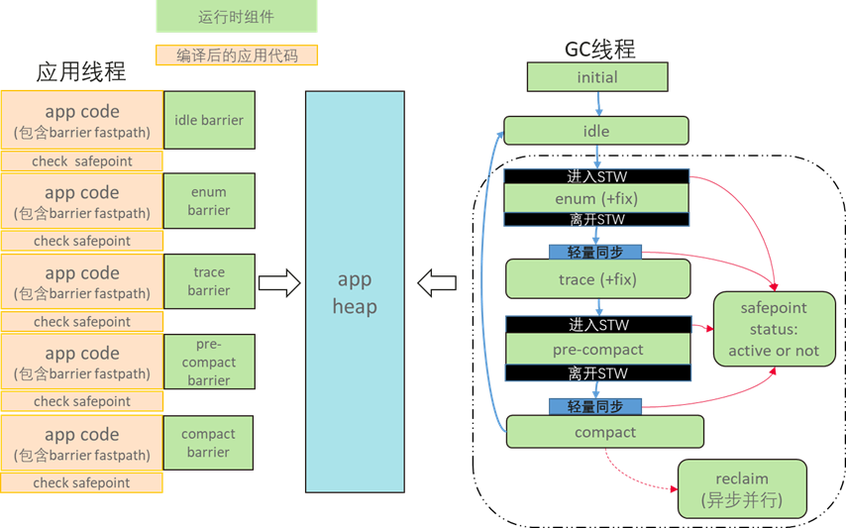
典型的内存整理GC
ennum: 收集GC根集合
trace: 根据GC根集合及
对象引用关系
递归地标记活对象
pre-compact: 搬移栈上根引用指向的仓颉对象，并把该引用
更新为新的内存地址
compact: 搬移region里的活对象，
完成后可回收该region
fix: 修复堆中的旧引用
idle: GC未开始/已完成

Slide 116
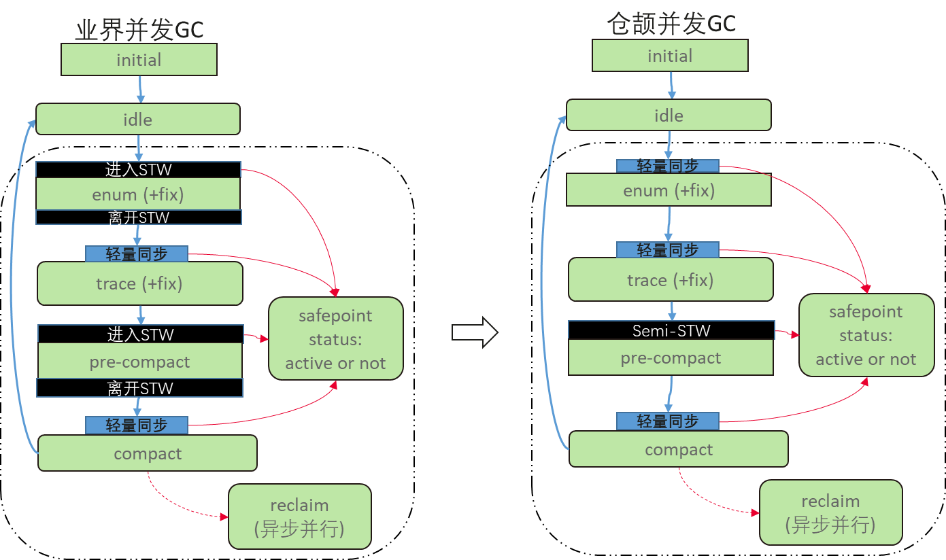
仓颉全并发内存整理GC
✗
✗
✗
通过安全点和读屏障
实现轻量GC同步，避免在STW中执行GC任务，
可达成更低时延。

Slide 117
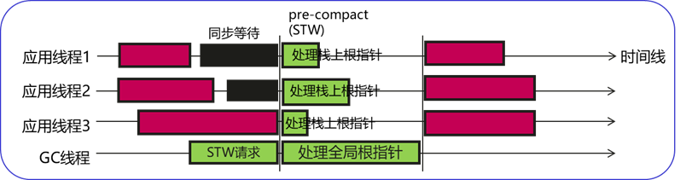
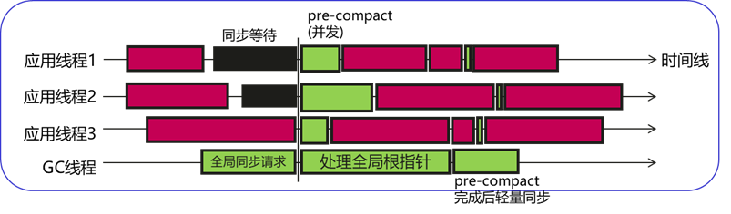
消除STW
应用线程的暂停时间 = 同步等待时间 + GC任务时间
STW方案：
GC任务在STW状态下进行
应用的暂停时间取决于同步任务耗时最长的线程。
仓颉并发方案：
应用线程到达同步点后
即可恢复独立执行
同步等待
GC任务

Slide 118
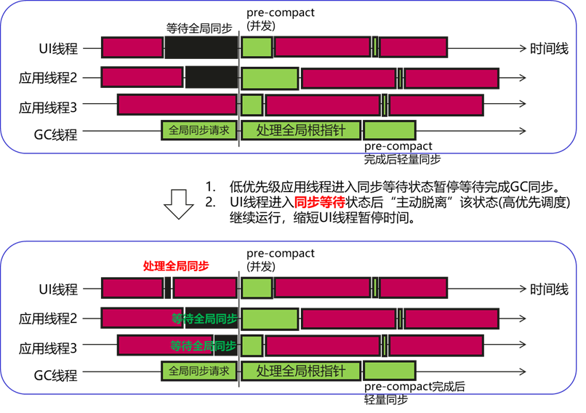
UI线程高优先调度优化暂停时间
同步等待
GC任务

Slide 119
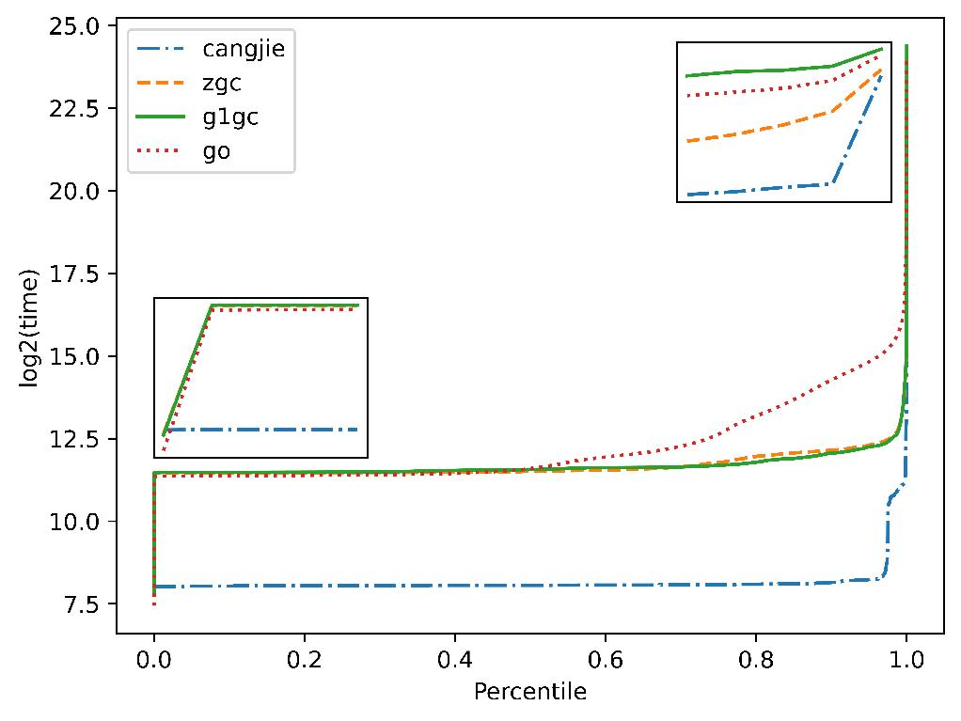
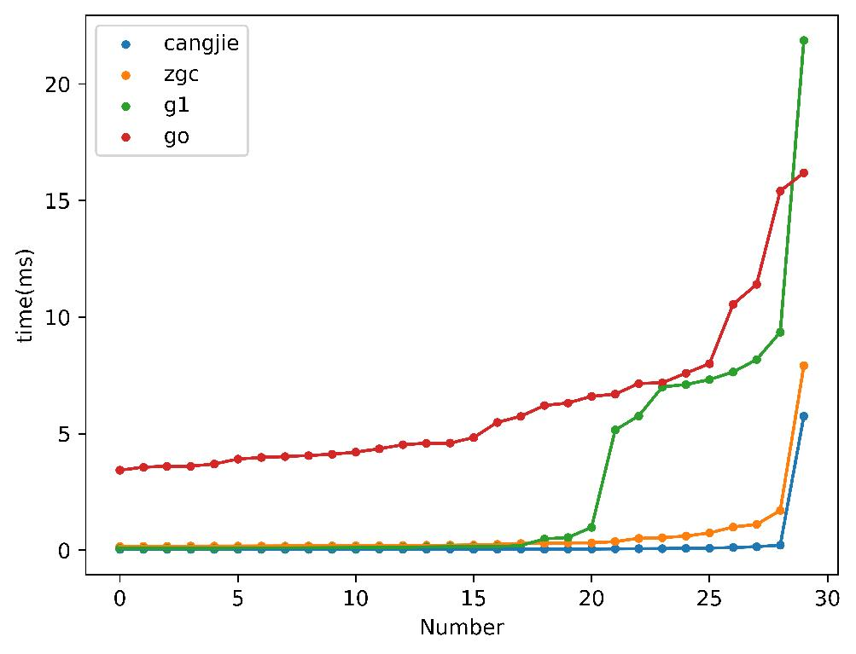
全并发GC达成更低时延
尾时延
21.8ms (g1gc)
(ns)
16.2ms (go)
7.9ms (zgc)
运行时延约2600ns (Go/Java)
5.8ms (cj)
1.7ms (zgc)
运行时延约230ns (cj)
0.2ms (cj)
测试用例是Benchmarks Game的binarytrees
运行时延：在应用中创建一个新线程，新线程执行一段无限循环代码，记录上一次循环离开的时刻和当前循环进入的时刻， 二者时间差称为“运行时延”，运行时延可以综合反映GC和线程调度对程序的影响。

Slide 120
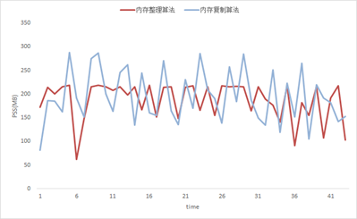
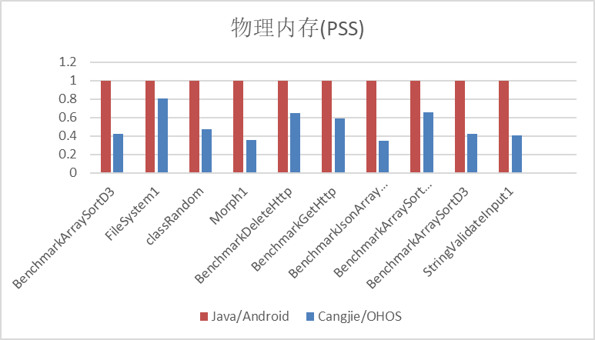
内存整理降低内存峰值
内存整理算法“削峰”
内存用量平均减少25%以上
内存整理算法
内存复制算法

Slide 121
优化仓颉GC

Slide 122
为了实现高性能，编译器与垃圾回收必是紧耦合的
并发
原子操作 &
内存模型
并发GC
内存屏障
GC
编译
object map &
stack map
来源：Steve Blackburn. Micro Virtual Machines. In PLISS’17. https://youtu.be/T2WViuD5GrQ

Slide 123
读屏障和写屏障优化机会
读屏障
对应源码：target = obj.ref
编译后伪码：target = LoadObjectField(obj, offset)
写屏障
对应源码：obj.ref = target
编译后伪码：StoreObjectField(obj, offset, target)
Object* LoadObjectField(
Object* object,
Offset field) {
xx = object[field];
if (...) { // load barrier slow path
...;
}
}
void StoreObjectField(
Object* object,
Offset field,
Object* target) {
if (...) { // pre-write barrier slow path
...;
}
object[field] = target;
if (...) { // post-write barrier slow path
...;
}
}
根据object, field和xx的状态值高效判断slow path是否需要执行
根据object, field和target的状态值高效判断slow path是否需要执行

Slide 124
指针标记的作用：辅助读屏障和GC修复旧指针
object 2
object 2
object 2
ref1
ref1
ref1
ref2
ref2
ref2
object 3'
good pointer
object 3'
object 3'
bad pointer
bad pointer
forwarding table
object 3 | object 3'
forwarding table
object 3 | object 3'
object 3
object x
object x
活对象object 3被搬移到其它地方，(object 2).ref2指向旧对象
object 3占用的内存被回收用于分配object x， (object 2).ref2指向错误的内存
修复(object 2).ref2使其指向新对象
在并发内存整理算法里，通过指针标记区分bad pointer和good pointer

Slide 125
指针标记的典型编码
通过不同的指针状态区分ghost pointer和live pointer
64位平台指针标记示例
1. good pointer
2. bad pointer for previous gc
3. bad pointer for current gc
V和~V构成乒乓结构，
轮流表示previous gc和current gc.

Slide 126
内存屏障优化
union {
struct {
uintptr_t tag : 16;
uintptr_t address: 48;
};
uintptr_t value;
};
Object* LoadObjectField(Object* obj, Field* f)
{
auto tag = f->tag;
if(tag == 0) {
return f->address;
}
return readfieldslow(obj, f);
}
void StoreObjectField(Object* obj, Field* f, Object* target)
{
if (gc_is_running) {
writeSlow(obj, f, target);
} else {
f->value = target;
}
}
在编译时内联
在编译时内联

Slide 127
其它重要优化
PEA (Partial Escape Analysis) ：基于控制流信息分析对象是否逃逸，通过将未逃逸的对象分配到栈上而不是堆上减少GC压力。
class State {……}
func getValue(id: Int64) {
var state: State = State(……)
if (id > 0) {
return state.value + id
} else if (id == 0) {
return getValue(id, state)
}
return state.value
}
obj1
obj1
逃逸
True分支state没有逃逸，可以在栈上分配
branch2
obj1
branch1
SROA (Scalar Replacement Of Aggregates) ：基于栈上对象指针的作用范围，将不逃逸的栈上对象拆成多个标量，这些标量值存储在寄存器里，不需要保存在栈内存里通过访存指令获取。
执行时间
(基线为1)
struct B { int a = 5; int b = 15; }; struct A { struct B b; int c = 10; class d = new d(); double e = 2.0; };
Before： Foo() { var a : A = A() bar(a.b) gA += a.c gD += a.e … }
After: Foo() { var b : B = B() bar(b) gA += 10 gD += 2.0 … }
Notes:
需要结合值类型

Slide 128
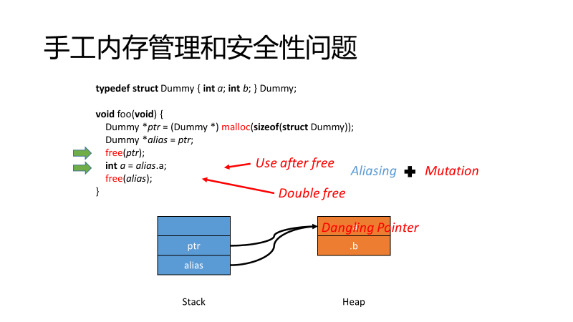
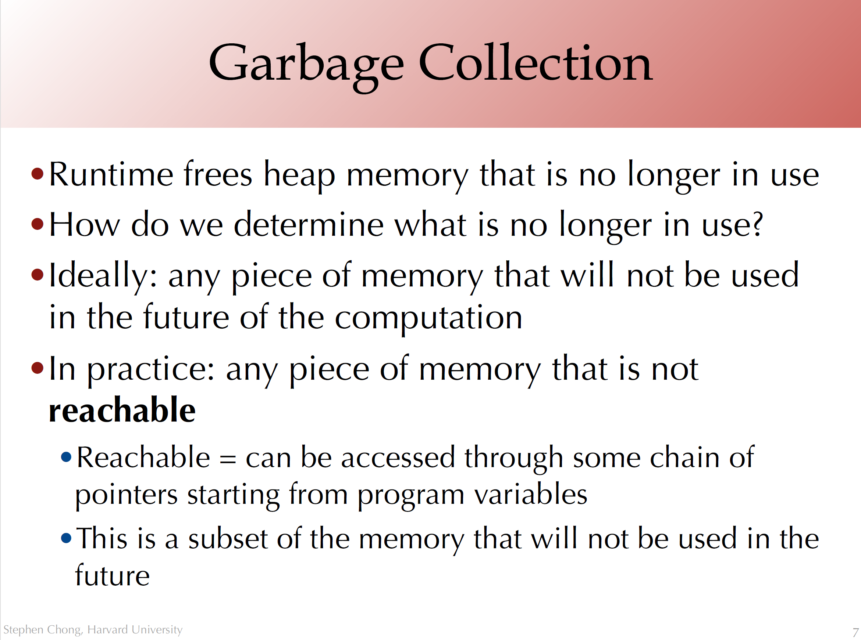
手工内存管理 vs. 自动内存管理
安全
开发痛苦，容易出错
性能开销、卡顿、内存开销等
难以兼顾
需要取舍
效率
性能

Slide 129
第三条路径：类型系统和编译器支持
Rust’s solution:
Compiler enforces:
Every resource has a unique owner.
Others can borrow the resource from its owner.
Owner cannot free or mutate its resource while it is borrowed.
Aliasing
Mutation
No need for runtime
Memory safety
Data-race freedom

Slide 130
Ownership
struct Dummy { a: i32, b: i32 }
fn foo() {
let mut res = Box::new(Dummy {
a: 0,
b: 0
});
}
res is out of scope and its resource is freed automatically
owns
.a = 0
res
.b = 0
Stack
Heap

Slide 131
Ownership: Lifetime
struct Dummy { a: i32, b: i32 }
fn foo() {
let mut res: Box<Dummy>;
{
res = Box::new(Dummy {a: 0, b: 0});
}
res.a = 2048;
}
Lifetime that res
owns the resource.
Compiling Error: res no longer owns the resource
Lifetime is determined and checked statically.

Slide 132
Ownership: Unique Owner
Aliasing
Mutation
struct Dummy { a: i32, b: i32 }
fn foo() {
let mut res = Box::new(Dummy {
a: 0,
b: 0
});
take(res);
println!(“res.a = {}”, res.a);
}
fn take(arg: Box<Dummy>) {
}
Compiling Error!
Ownership is moved from res to arg
arg is out of scope and the resource is freed automatically

Slide 133
Immutable/Shared Borrowing (&)
Aliasing
Mutation
struct Dummy { a: i32, b: i32 }
fn foo() {
let mut res = Box::new(Dummy{
a: 0,
b: 0
});
take(&res);
res.a = 2048;
}
fn take(arg: &Box<Dummy>) {
arg.a = 2048;
}
Resource is returned from arg to res
Resource is immutably borrowed by arg from res
Compiling Error: Cannot mutate via
an immutable reference
Resource is still owned by res. No free here.

Slide 134
Immutable/Shared Borrowing (&)
struct Dummy { a: i32, b: i32 }
fn foo() {
let mut res = Box::new(Dummy{a: 0, b: 0});
{
let alias1 = &res;
let alias2 = &res;
let alias3 = alias2;
res.a = 2048;
}
res.a = 2048;
}
Read-only sharing

Slide 135
Mutable Borrowing (&mut)
Aliasing
Mutation
struct Dummy { a: i32, b: i32 }
fn foo() {
let mut res = Box::new(Dummy{a: 0, b: 0});
take(&mut res);
res.a = 4096;
let borrower = &mut res;
let alias = &mut res;
}
fn take(arg: &mut Box<Dummy>) {
arg.a = 2048;
}
Mutably borrowed by arg from res
Multiple mutable borrowings
are disallowed
Returned from arg to res

